Slide 1
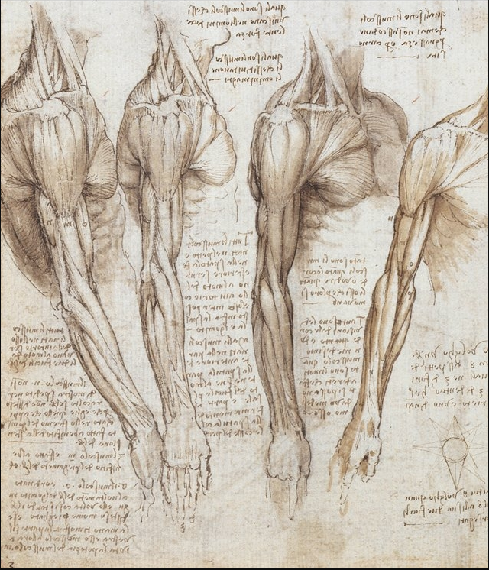
Μαθηματική Μοντελοποίηση Βιοηλεκτρικών Δυναμικών
Leonardo da Vinci: The Mechanics of Man

Slide 2
Εισαγωγή
Τα βιοηλεκτρικά δυναμικά παίζουν καθοριστικό λόγο στη σύγχρονη κλινική μελέτη καθώς εμφανίζονται σε μια πλυθώρα φαινομένων, όπως:
Ηλεκτροκαρδιογράφημα
Ηλεκτροεγκεφαλογράφημα
Ηλεκτρομυογράφημα
Ηλεκτρονευρογράφημα

Slide 3
Εισαγωγή
Σαν μηχανικοί με την ικανότητα μας να κατανοούμε το φυσικό πρόβλημα και με την γνώση της συμπεριφοράς των ηλεκτρομαγνητικών πεδίων και των αντίστοιχων μαθηματικών εργαλείων μας δίνεται η δυνατότητα να αναλύσουμε τον ανθρώπινο οργανισμό και να συνεισφέρουμε στην δημιουργία ιατρικών μεθόδων

Slide 4
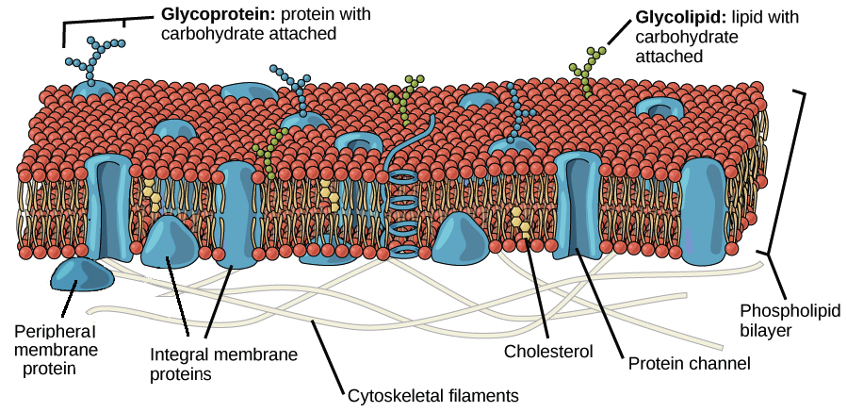
Μηχανισμοί Δημιουργίας Δυναμικού από Κύτταρα
Λεπτομερές διάγραμμα κυτταρικής μεμβράνης

Slide 5
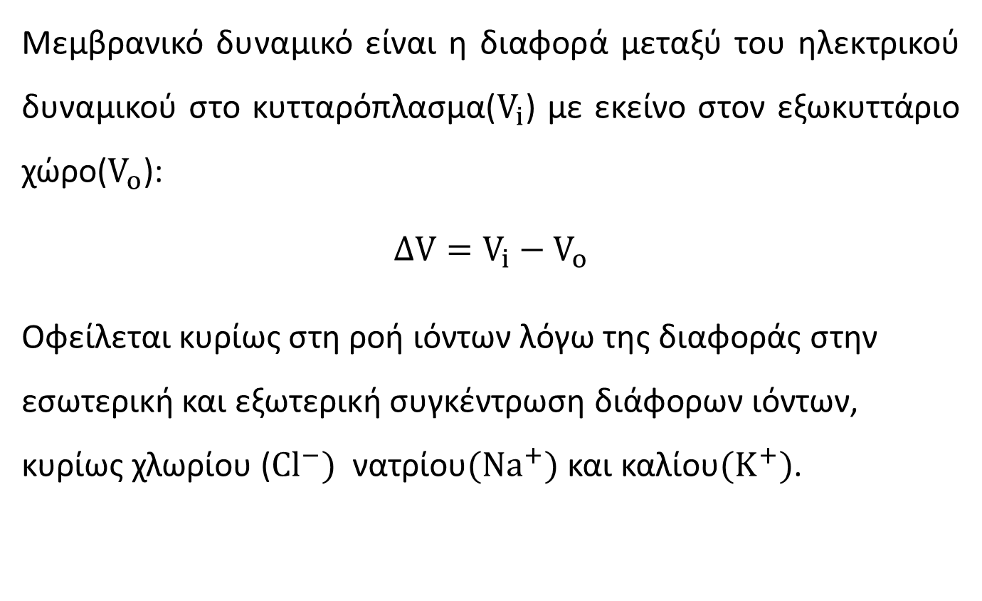
Μηχανισμοί Δημιουργίας Δυναμικού από Κύτταρα
Μεμβρανικό δυναμικό είναι η διαφορά μεταξύ του ηλεκτρικού δυναμικού στο κυτταρόπλασμα($V_{i}$) με εκείνο στον εξωκυττάριο χώρο($V_{o}$):
$$ΔV=V_{i}−V_{o}$$
Οφείλεται κυρίως στη ροή ιόντων λόγω της διαφοράς στην εσωτερική και εξωτερική συγκέντρωση διάφορων ιόντων, κυρίως χλωρίου (${Cl}^{−})$ νατρίου$({Na}^{+})$ και καλίου${(Κ}^{+})$.

Slide 6
Μηχανισμοί Δημιουργίας Δυναμικού από Κύτταρα
Το δυναμικό έχει δύο σημαντικές λειτουργίες:
Δίνει τη δυνατότητα στο κύτταρο να λειτουργεί σαν μπαταρία δίνοντας ενεργεία σε μια πληθώρα μοριακών συσκευών στην κυτταρική μεμβράνη
Οι διακυμάνσεις στα διεγέρσιμα κύτταρα όπως οι νευρώνες χρησιμεύουν στη μετάδοση σημάτων μεταξύ διαφορετικών τμημάτων του ίδιου κύτταρου αλλά και διαφορετικών κυττάρων
Το δυναμικό στα διεγέρσιμα κύτταρα όπως οι νευρώνες έχει μια σταθερή τιμή σε κατάσταση ηρεμίας γύρω στα -70 με -80 mV

Slide 7
Μηχανισμοί Δημιουργίας Δυναμικού από Κύτταρα
Γενικά η κυτταρική μεμβράνη περιβάλλει το κύτταρο και το ξεχωρίζει από το περιβάλλον του
Αποτελείται από φωσφολιπίδια τα οποία έχουν μια κεφαλή που είναι υδρόφιλη και μια ουρά που είναι υδρόφοβη
Επειδή τα κύτταρα έχουν υδατικό περιβάλλον ενώ βρίσκονται και σε εξωτερικά υδατικό περιβάλλον τα φωσφολιπιδια δημιουργούν μια δομή όπου από τη μία στρέφονται στο εσωτερικό και εξωτερικό περιβάλλον οι κεφαλές ενώ οι ουρές «στριμώχνονται» στο εσωτερικό δημιουργώντας μια σταθερή δομή.

Slide 8
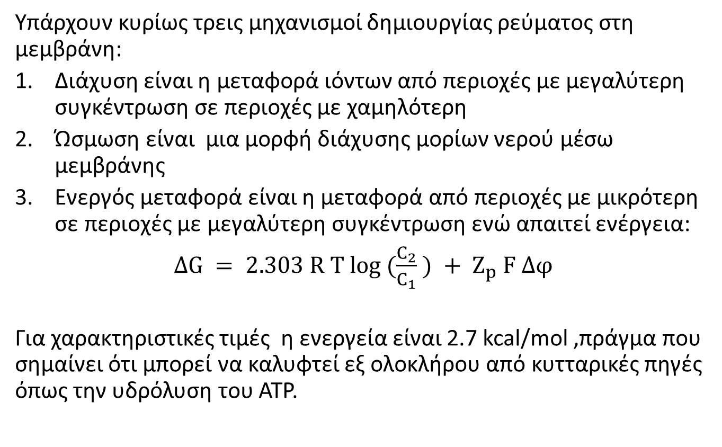
Μηχανισμοί Δημιουργίας Ρευμάτων Εγκάρσια με την Κυτταρική Μεμβράνη
Υπάρχουν κυρίως τρεις μηχανισμοί δημιουργίας ρεύματος στη μεμβράνη:
Διάχυση είναι η μεταφορά ιόντων από περιοχές με μεγαλύτερη συγκέντρωση σε περιοχές με χαμηλότερη
Ώσμωση είναι μια μορφή διάχυσης μορίων νερού μέσω μεμβράνης
Ενεργός μεταφορά είναι η μεταφορά από περιοχές με μικρότερη σε περιοχές με μεγαλύτερη συγκέντρωση ενώ απαιτεί ενέργεια:
$ΔG = 2.303 R T log (\frac{C_{2}}{C_{1}} ) + Z_{p} F Δφ$
Για χαρακτηριστικές τιμές η ενεργεία είναι 2.7 kcal/mol ,πράγμα που σημαίνει ότι μπορεί να καλυφτεί εξ ολοκλήρου από κυτταρικές πηγές όπως την υδρόλυση του ATP.

Slide 9
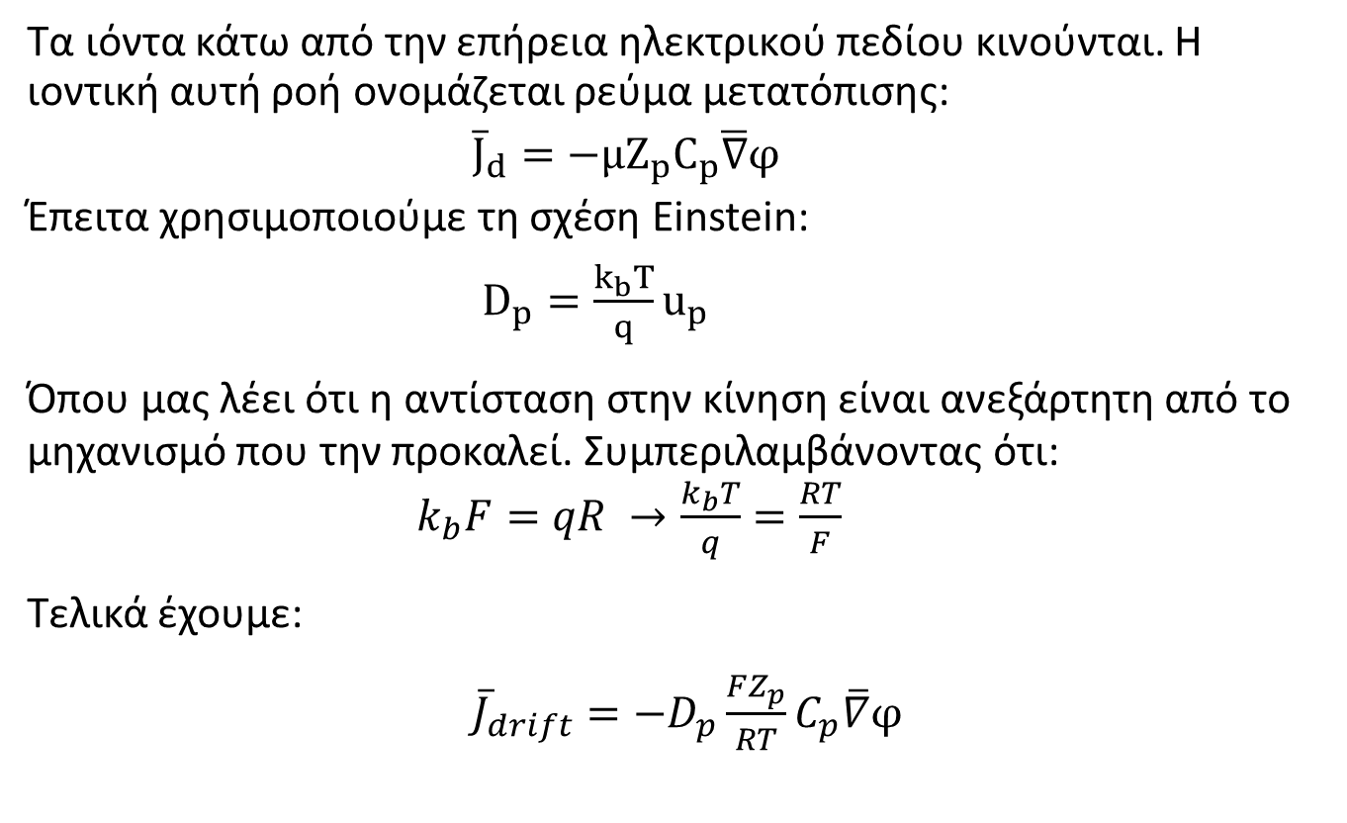
Μηχανισμοί Δημιουργίας Ρευμάτων Εγκάρσια με την Κυτταρική Μεμβράνη
Τα ιόντα κάτω από την επήρεια ηλεκτρικού πεδίου κινούνται. Η ιοντική αυτή ροή ονομάζεται ρεύμα μετατόπισης:
${\overline{J}}_{d}=−μZ_{p}C_{p}\overline{∇}φ$
Έπειτα χρησιμοποιούμε τη σχέση Einstein:
$D_{p}=\frac{k_{b}T}{q}u_{p}$
Όπου μας λέει ότι η αντίσταση στην κίνηση είναι ανεξάρτητη από το μηχανισμό που την προκαλεί. Συμπεριλαμβάνοντας ότι: $k_{b}F=qR →\frac{k_{b}T}{q}=\frac{RT}{F}$
Τελικά έχουμε:
${\overline{J}}_{drift}=−D_{p}\frac{FZ_{p}}{RT}C_{p}\overline{∇}φ$

Slide 10
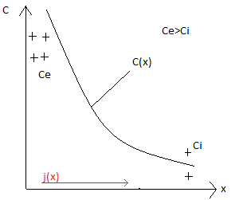
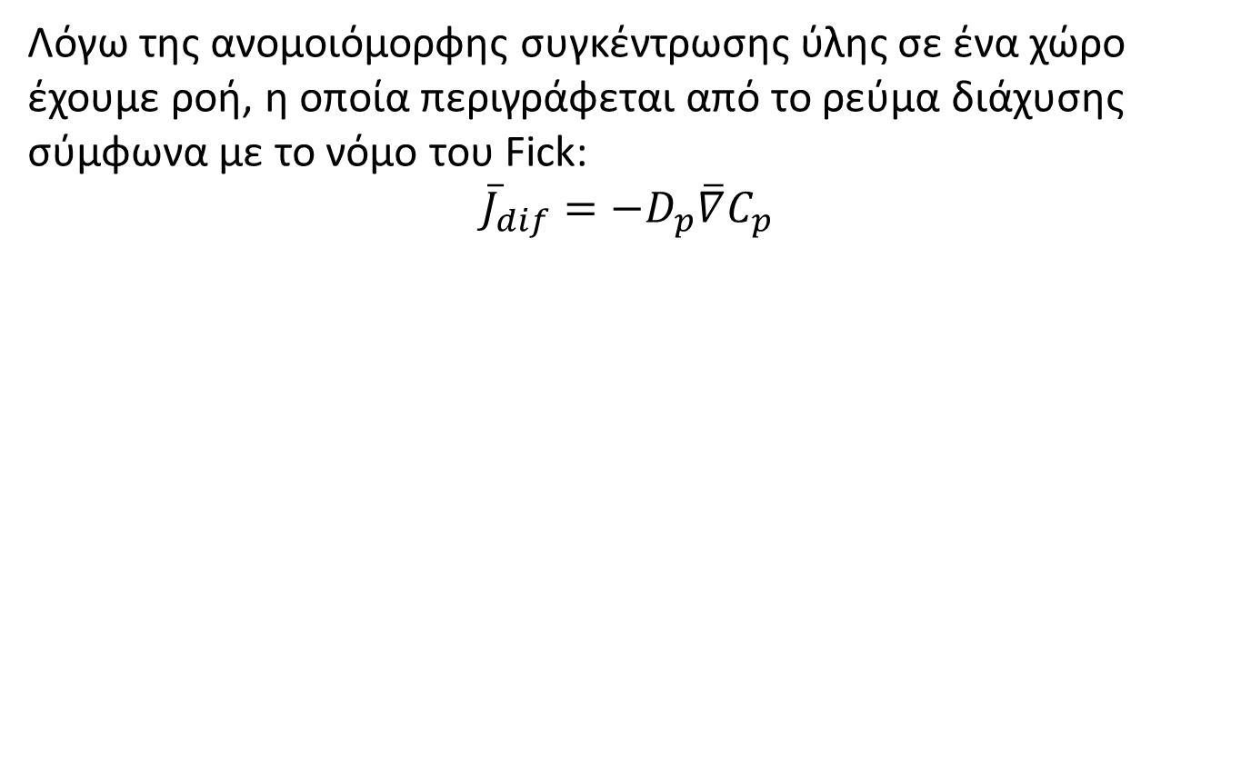
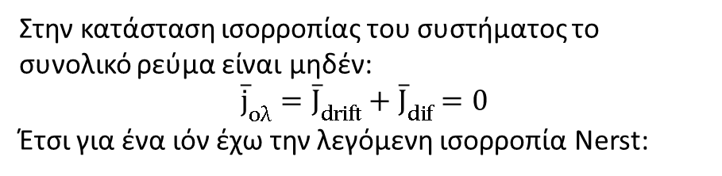
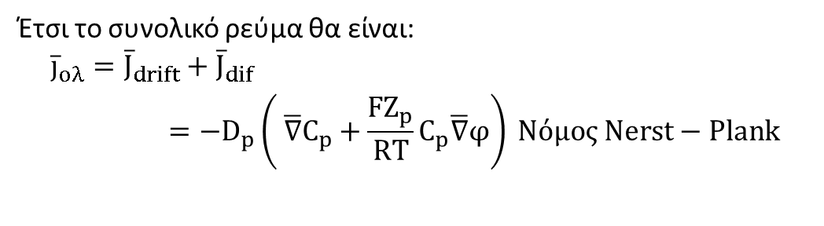
Μηχανισμοί Δημιουργίας Ρευμάτων Εγκάρσια με την Κυτταρική Μεμβράνη
Λόγω της ανομοιόμορφης συγκέντρωσης ύλης σε ένα χώρο έχουμε ροή, η οποία περιγράφεται από το ρεύμα διάχυσης σύμφωνα με το νόμο του Fick:
$${\overline{J}}_{dif}=−D_{p}\overline{∇}C_{p}$$
Έτσι το συνολικό ρεύμα θα είναι:
$${\overline{j}}_{ολ}={\overline{J}}_{drift}+{\overline{J}}_{dif}=−D_{p}\left( \overline{∇}C_{p}+\frac{FZ_{p}}{RT}C_{p}\overline{∇}φ\right) Νόμος Nerst−Plank$$
Στην κατάσταση ισορροπίας του συστήματος το συνολικό ρεύμα είναι μηδέν:
$${\overline{j}}_{ολ}={\overline{J}}_{drift}+{\overline{J}}_{dif}=0$$
Έτσι για ένα ιόν έχω την λεγόμενη ισορροπία Nerst:
Το διάγραμμα συγκέντρωσης – θέσης. Απεικονίζεται η συγκέντρωση στο εσωτερικό και στο εξωτερικό της κυτταρικής μεμβράνης
$${\overline{j}}_{ολ}=0→ −D_{p}\left( \overline{∇}C_{p}+\frac{FZ_{p}}{RT}C_{p}\overline{∇}φ\right)=0$$

Slide 11
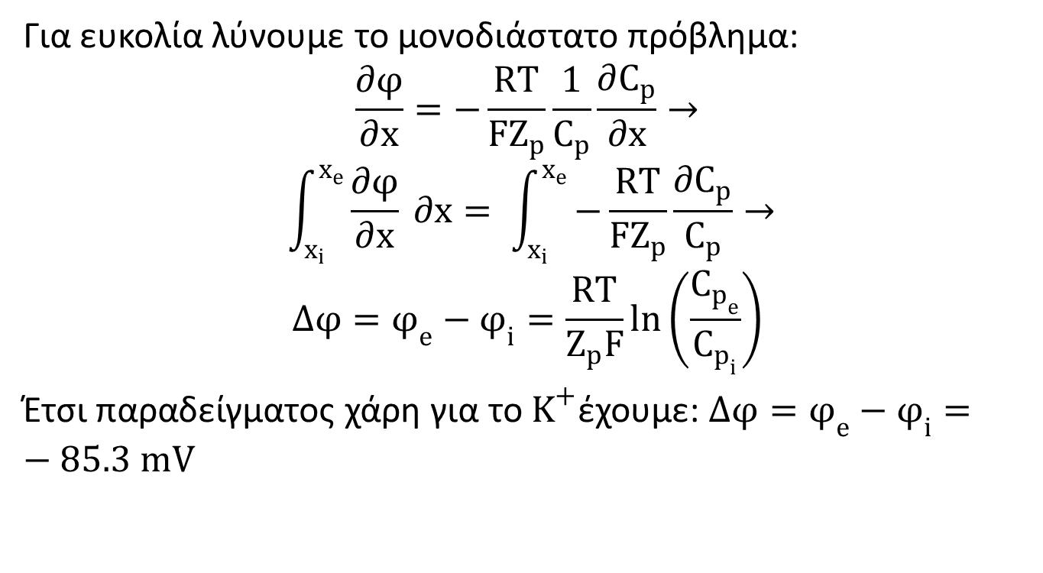
Μηχανισμοί Δημιουργίας Ρευμάτων Εγκάρσια με την Κυτταρική Μεμβράνη
Για ευκολία λύνουμε το μονοδιάστατο πρόβλημα:
$$\frac{∂φ}{∂x}=−\frac{RT}{FZ_{p}}\frac{1}{C_{p}}\frac{∂C_{p}}{∂x}→$$
$$\int_{x_{i}}^{x_{e}}{\frac{∂φ}{∂x} ∂x}= \int_{x_{i}}^{x_{e}}{−\frac{RT}{FZ_{p}}\frac{∂C_{p}}{C_{p}}→}$$
$$Δφ=φ_{e}−φ_{i}=\frac{RT}{Z_{p}F}\ln\left(\frac{C_{p_{e}}}{C_{p_{i}}}\right)$$
Έτσι παραδείγματος χάρη για το $K^{+}$έχουμε: $Δφ=φ_{e}−φ_{i}=−85.3 mV$

Slide 12
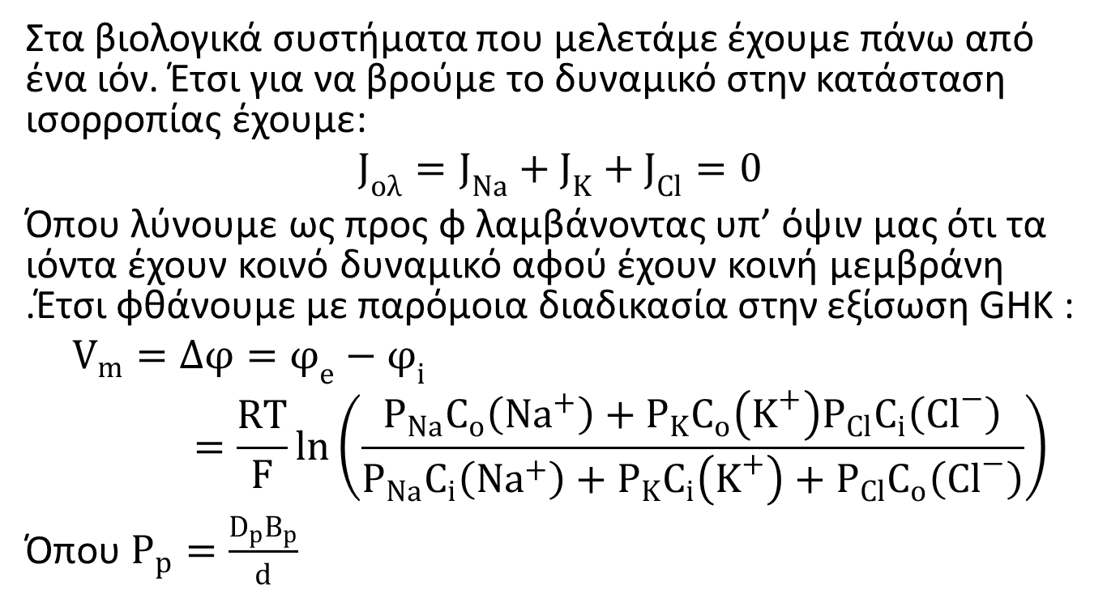
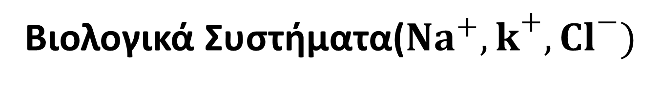
Βιολογικά Συστήματα($Na^{+}, k^{+},Cl^{−})$
Στα βιολογικά συστήματα που μελετάμε έχουμε πάνω από ένα ιόν. Έτσι για να βρούμε το δυναμικό στην κατάσταση ισορροπίας έχουμε:
$$J_{ολ}=J_{Na}+J_{K}+J_{Cl}=0$$
Όπου λύνουμε ως προς φ λαμβάνοντας υπ’ όψιν μας ότι τα ιόντα έχουν κοινό δυναμικό αφού έχουν κοινή μεμβράνη .Έτσι φθάνουμε με παρόμοια διαδικασία στην εξίσωση GHK :
$$V_{m}=Δφ=φ_{e}−φ_{i}=\frac{RT}{F}\ln\left(\frac{P_{Na}C_{o}\left(Na^{+}\right)+P_{K}C_{o}\left(K^{+}\right)P_{Cl}C_{i}\left(Cl^{−}\right)}{P_{Na}C_{i}\left(Na^{+}\right)+P_{K}C_{i}\left(K^{+}\right)+P_{Cl}C_{o}\left(Cl^{−}\right)}\right)$$
Όπου $P_{p}=\frac{D_{p}B_{p}}{d}$

Slide 13
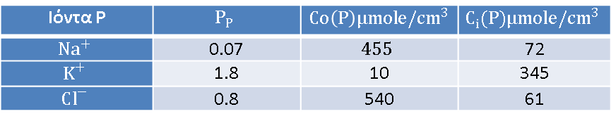
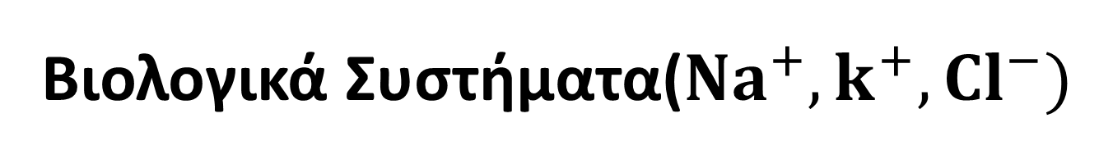
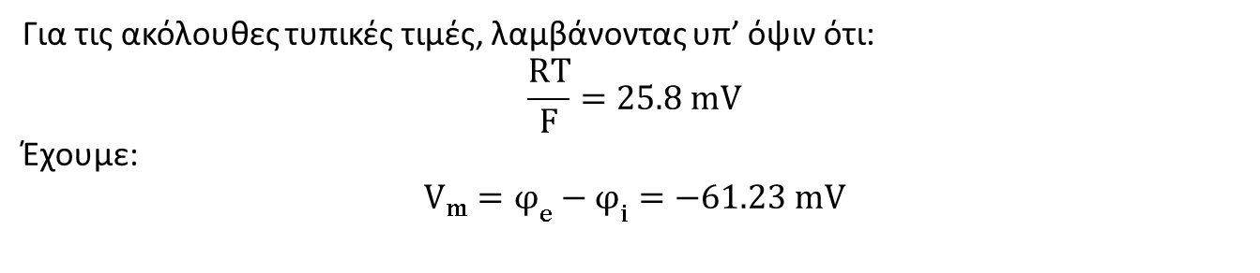
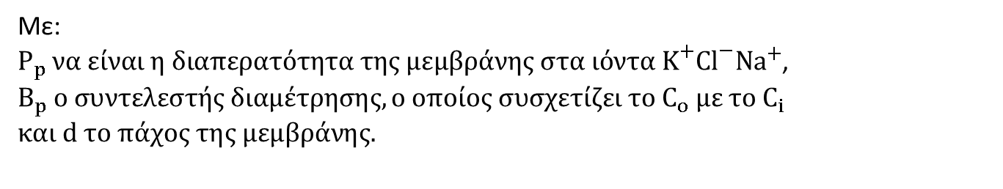
Βιολογικά Συστήματα($Na^{+}, k^{+},Cl^{−})$
Με:
$P_{p} να είναι η διαπερατότητα της μεμβράνης στα ιόντα K^{+}Cl^{−}Na^{+}$,$B_{p} ο συντελεστής διαμέτρησης, ο οποίος συσχετίζει το C_{o} με το C_{i}$ $και d το πάχος της μεμβράνης.$
Ιόντα P | $$P_{P}$$ | $Co\left(P\right)μmole/cm^{3}$ | $$C_{i}(P)μmole/cm^{3}$$
$$Na^{+}$$ | 0.07 | $$455$$ | 72
$$K^{+}$$ | 1.8 | 10 | 345
$$Cl^{−}$$ | 0.8 | 540 | 61
Για τις ακόλουθες τυπικές τιμές, λαμβάνοντας υπ’ όψιν ότι:
$$\frac{RT}{F}=25.8 mV$$
Έχουμε:
$$V_{m}=φ_{e}−φ_{i}=−61.23 mV$$

Slide 14
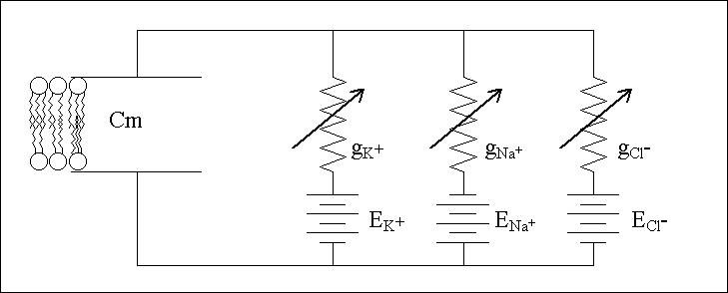
Το Ισοδύναμο Κύκλωμα Της Πλασματικής Μεμβράνης
Η εξίσωση GHK μας δείχνει τη μεμβράνη όταν είναι σε ισορροπία χωρίς όμως τις αλλαγές στην διαπερατότητα της μεμβράνης. Αυτές αναδεικνύονται αν προσομοιώσουμε τη μεμβράνη με ένα ισοδύναμο ηλεκτρικό κύκλωμα.
Στο μοντέλο των Hodgkin-Huxley έχουμε:
Έναν πυκνωτή με πλάκες τις υδρόφιλες κεφαλές
Τρείς μεταβλητές αγωγιμότητες
Τρεις ηλεκτρεγερτικές δυνάμεις οι οποίες μοντελοποιούνται σαν μπαταρίες-πηγές

Slide 15
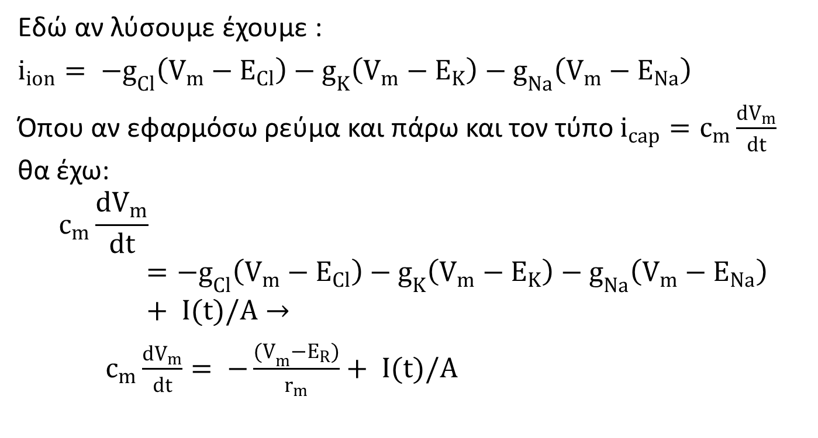
Το Ισοδύναμο Κύκλωμα Της Πλασματικής Μεμβράνης
Εδώ αν λύσουμε έχουμε :
$i_{ion}= −g_{Cl}\left(V_{m}−E_{Cl}\right)−g_{K}\left(V_{m}−E_{K}\right)−g_{Na}\left(V_{m}−E_{Na}\right)$
Όπου αν εφαρμόσω ρεύμα και πάρω και τον τύπο $i_{cap}=c_{m}\frac{dV_{m}}{dt}$ θα έχω:
$$c_{m}\frac{dV_{m}}{dt}=−g_{Cl}\left(V_{m}−E_{Cl}\right)−g_{K}\left(V_{m}−E_{K}\right)−g_{Na}\left(V_{m}−E_{Na}\right)+ I(t)/A→$$
$c_{m}\frac{dV_{m}}{dt}= −\frac{{(V}_{m}−E_{R})}{r_{m}}+ I(t)/A$

Slide 16
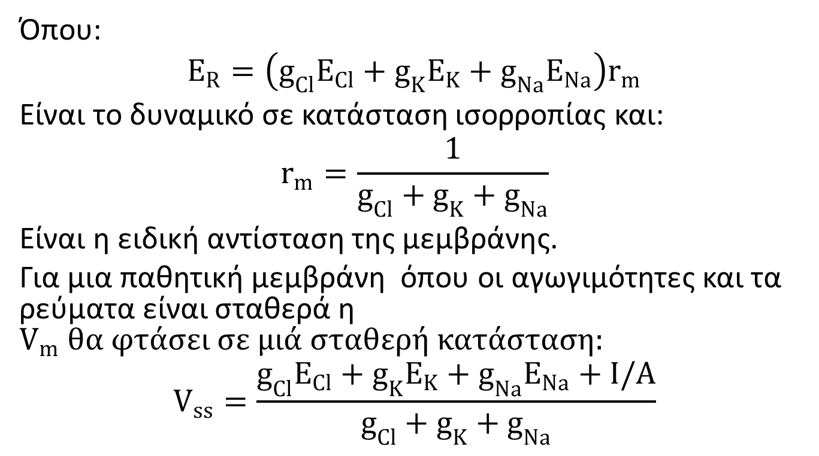
Το Ισοδύναμο Κύκλωμα Της Πλασματικής Μεμβράνης
Όπου:
$$E_{R}=\left(g_{Cl}E_{Cl}+g_{K}E_{K}+g_{Na}E_{Na}\right)r_{m}$$
Είναι το δυναμικό σε κατάσταση ισορροπίας και:
$$r_{m}=\frac{1}{g_{Cl}+g_{K}+g_{Na}}$$
Είναι η ειδική αντίσταση της μεμβράνης.
Για μια παθητική μεμβράνη όπου οι αγωγιμότητες και τα ρεύματα είναι σταθερά η $V_{m} θα φτάσει σε μιά σταθερή κατάσταση:$
$$V_{ss}=\frac{g_{Cl}E_{Cl}+g_{K}E_{K}+g_{Na}E_{Na}+I/A}{g_{Cl}+g_{K}+g_{Na}}$$
Notes:
Στην απουσία ενός ρεύματος διέγερσης το δυναμικό στη σταθερή κατάσταση είναι είναι το άθροισμα με βάρη των δυναμικών των τριών ρευμάτων. Είναι παρόμοιο με αυτό που προκύπτει από την εξίσωση GHK αλλά γραμμικό ,έναντι της λογαριθμικής εξάρτησης στην GHK.Σημειώνουμε πως η διαγωγιμότητα της μεμβράνης και η διαπερατότητα είναι παρόμοιες αλλά όχι ίδιες. Η διαγωγιμότητα εξαρτάται από την κατάσταση στην οποία βρίσκεται η μεμβράνη ενώ η διαγωγιμότητα εξαρτάται από την κατάσταση και την συγκέντρωση των ιόντων. Για παράδειγμα η διαπερατότητα του καλίου μπορεί να είναι υψηλή αν υπάρχει μεγάλος αριθμός ανοιχτών δίαυλων καλίου. Παρόλα αυτά αν η συγκέντρωση σε κάλιο είναι χαμηλή στις δυο άκρες τις μεμβράνης η αγωγιμότητα θα είναι χαμηλή

Slide 17
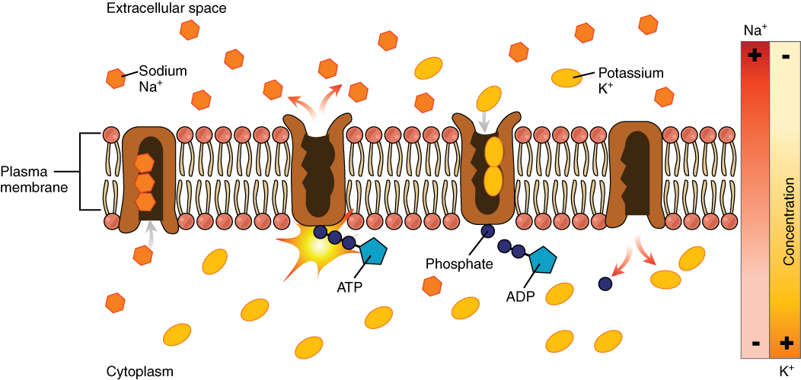
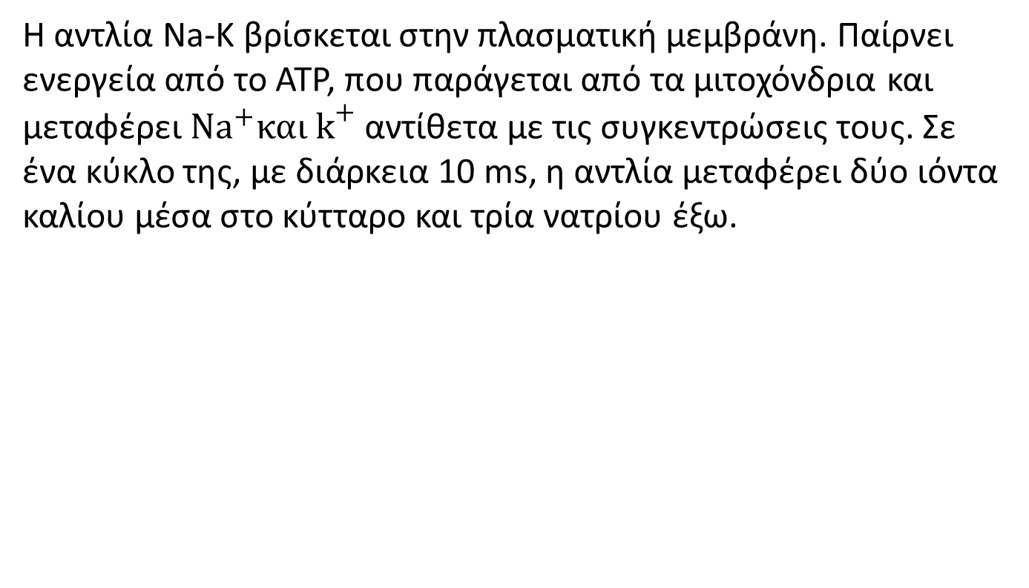
Αντλία Νατρίου - Καλίου
Η αντλία Na-K βρίσκεται στην πλασματική μεμβράνη. Παίρνει ενεργεία από το ATP, που παράγεται από τα μιτοχόνδρια και μεταφέρει $Na^{+}και k^{+}$ αντίθετα με τις συγκεντρώσεις τους. Σε ένα κύκλο της, με διάρκεια 10 ms, η αντλία μεταφέρει δύο ιόντα καλίου μέσα στο κύτταρο και τρία νατρίου έξω.

Slide 18
Αντλία Νατρίου - Καλίου
Η αντλία αφού δεσμεύσει το ATP, δεσμεύει τρία εσωτερικά ιόντα νατρίου
Το ATP υδρολύεται ,ελευθερώνοντας μια φωσφορική ομάδα η οποία μεταφέρεται στην αντλία όπου και συνδέεται με ένα δεσμό με υψηλή ενέργεια. Έτσι η αντλία φωσφοριώνεται.
Η φωσφορυλίωση της αντλίας αλλάζει της στερεοδιάταξή της, ανοίγοντας τον δρόμο για τα ιόντα νατρίου προς τα έξω.
Στη συνέχει η αντλία δεσμεύει δύο έξω-κυτταρικά ιόντα καλίου. Αυτό προκαλεί την άπο-φωσφωρυλίωση της αντλίας ,γυρνώντας τη στην προηγούμενη κατάστασή της, μεταφέροντας τα ιόντα καλίου μέσα στο κύτταρο.

Slide 19
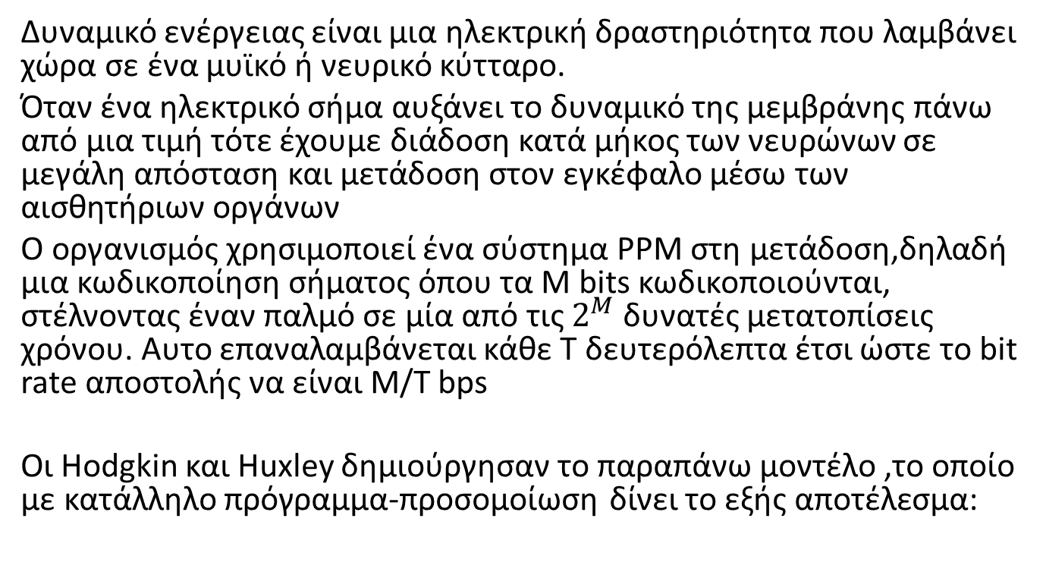
Ενεργή Κατάσταση - Δυναμικό Ενέργειας
Δυναμικό ενέργειας είναι μια ηλεκτρική δραστηριότητα που λαμβάνει χώρα σε ένα μυϊκό ή νευρικό κύτταρο.
Όταν ένα ηλεκτρικό σήμα αυξάνει το δυναμικό της μεμβράνης πάνω από μια τιμή τότε έχουμε διάδοση κατά μήκος των νευρώνων σε μεγάλη απόσταση και μετάδοση στον εγκέφαλο μέσω των αισθητήριων οργάνων
Ο οργανισμός χρησιμοποιεί ένα σύστημα PPM στη μετάδοση,δηλαδή μια κωδικοποίηση σήματος όπου τα M bits κωδικοποιούνται, στέλνοντας έναν παλμό σε μία από τις $2^{M}$ δυνατές μετατοπίσεις χρόνου. Αυτο επαναλαμβάνεται κάθε Τ δευτερόλεπτα έτσι ώστε το bit rate αποστολής να είναι M/T bps
Οι Hodgkin και Huxley δημιούργησαν το παραπάνω μοντέλο ,το οποίο με κατάλληλο πρόγραμμα-προσομοίωση δίνει το εξής αποτέλεσμα:

Slide 20
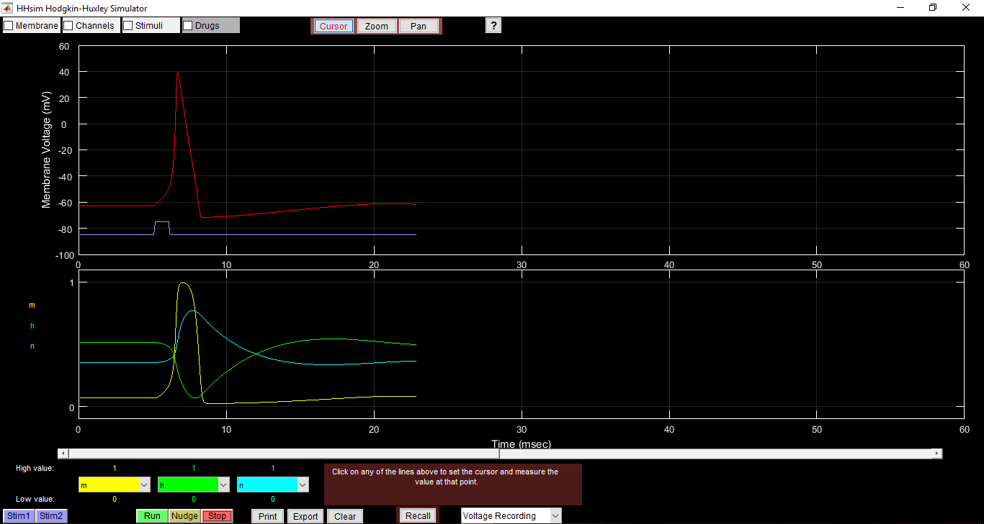
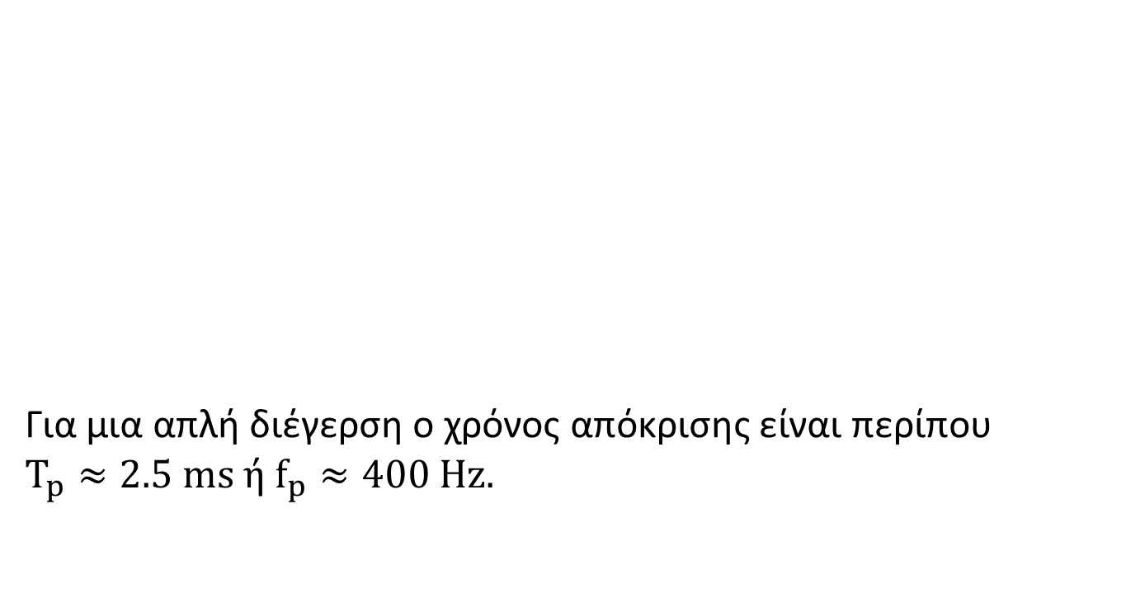
Ενεργή Κατάσταση - Δυναμικό Ενέργειας
Για μια απλή διέγερση ο χρόνος απόκρισης είναι περίπου $T_{p}≈2.5 ms ή f_{p}≈400 Hz.$

Slide 21
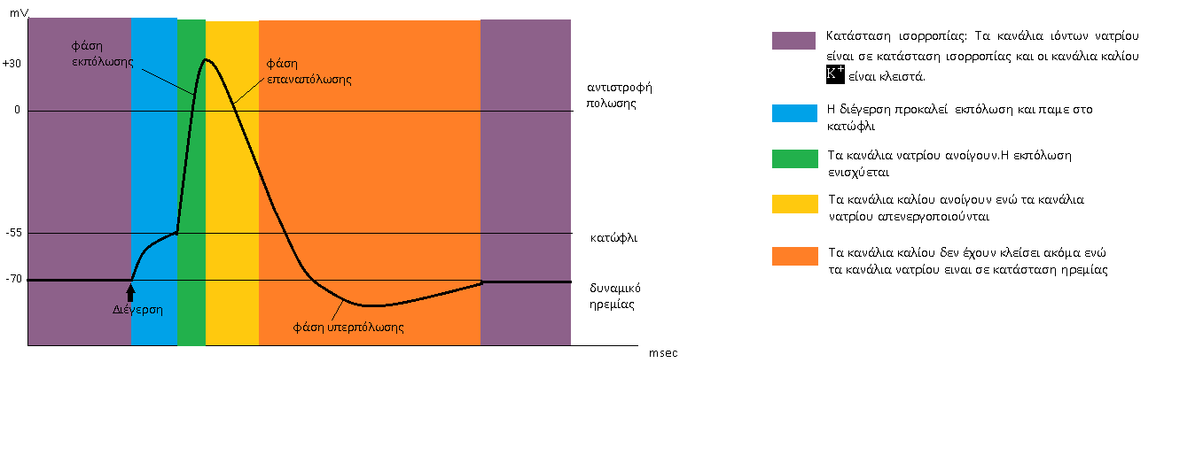
Ενεργή Κατάσταση - Δυναμικό Ενέργειας

